Slide 1


GR17
FINGPT
INSTRUCTION TUNING BENCHMARK FOR OPEN-SOURCE LARGE LANGUAGE MODELS IN FINANCIAL DATASETS
PRESENTATION
30/04/2025

Slide 2

SALFORD & CO.
NỘI DUNG TRÌNH BÀY
01. GIỚI THIỆU
02. NGHIÊN CỨU LIÊN QUAN
03. MÔ HÌNH ĐỀ XUẤT
04. THỰC NGHIỆM
05. KẾT LUẬN

Slide 3
GR17
PRESENTATION
GIỚI THIỆU
30/04/2025

Slide 4

GIỚI THIỆU
ABTRACT
Lĩnh vực Xử lý ngôn ngữ tự nhiên (NLP) đang mở rộng nhanh chóng, tiềm năng của các mô hình dựa trên GPT cho lĩnh vực tài chính ngày càng trở nên rõ ràng. Tuy nhiên, việc tích hợp các mô hình này với các bộ dữ liệu tài chính đặt ra những thách thức. Dự án này giới thiệu giới thiệu một phương pháp Instruction Tuning dành cho các mô hình ngôn ngữ lớn (LLMs) mã nguồn mở, được tối ưu hóa cho các tác vụ tài chính. Phương pháp này tận dụng tính tương thích của các mô hình mã nguồn mở, đảm bảo tích hợp minh bạch và hiệu quả. Quá trình đánh giá bao gồm ba giai đoạn:
Đánh giá kỹ năng cơ bản qua các tác vụ như Nhận diện thực thể và Phân tích cảm xúc.
Kiểm tra khả năng đa nhiệm bằng cách kết hợp các hướng dẫn tinh chỉnh.
Khám phá khả năng zero-shot với các tác vụ và dữ liệu mới.

Slide 5
GIỚI THIỆU
INSTRUCTION TUNING
Instruction Tuning là gì?
Instruction Tuning là quá trình huấn luyện một mô hình ngôn ngữ đã được đào tạo trước (bằng cách cung cấp các cặp dữ liệu gồm hướng dẫn (instruction) và kết quả mong muốn (output), giúp mô hình hiểu và thực hiện các tác vụ theo yêu cầu cụ thể.
MÔ HÌNH ĐÃ ĐÀO TẠO → HƯỚNG DẪN → MÔ HÌNH SAU TINH CHỈNH

Slide 6
GIỚI THIỆU
INSTRUCTION TUNING
Lợi ích:
Hiệu quả chi phí: Chỉ cần tinh chỉnh trên một lượng dữ liệu nhỏ, tiết kiệm tài nguyên tính toán.
Linh hoạt: Cho phép mô hình xử lý nhiều tác vụ khác nhau chỉ với một mô hình duy nhất.
Khả năng zero-shot: Sau khi được tinh chỉnh, mô hình có thể thực hiện các tác vụ mới mà không cần huấn luyện thêm.
Hiệu năng: Đạt được — thậm chí vượt qua — hiệu năng của các mô hình mã nguồn đóng với đầu tư tài nguyên tối thiểu.

Slide 7
GIỚI THIỆU
INSTRUCTION TUNING
Thách thức
tích hợp linh hoạt các mô hình
duy trì tính minh bạch
đảm bảo khả năng thích ứng mượt mà với các tác vụ tài chính đa dạng
=> Cần phải có một mô hình toàn diện hơn, minh bạch hơn và có khả năng thích ứng cao, phục vụ riêng cho lĩnh vực tài chính.

Slide 8
GR17
PRESENTATION
NGHIÊN CỨU
LIÊN QUAN
30/04/2025

Slide 9

NGHIÊN CỨU
SALFORD & CO.
Trong những năm gần đây, đã có một làn sóng nghiên cứu tập trung vào việc kết hợp các tập dữ liệu tài chính với các mô hình GPT như GPT-3 và GPT-4 nhằm nâng cao các ứng dụng xử lý ngôn ngữ tự nhiên.
Có hai phương pháp tiếp cận phổ biến:
Sử dụng kỹ thuật thiết kế prompt (prompt engineering) với các mô hình ngôn ngữ lớn mã nguồn mở (LLM), giữ nguyên các tham số;
Sử dụng phương pháp huấn luyện có giám sát như Instruction Tuning để tạo ra các mô hình chuyên biệt cho các nhiệm vụ tài chính.

Slide 10

GIỚI THIỆU
CÁC MÔ HÌNH LLM TỔNG QUÁT
SALFORD & CO.
LLAMA
LLAMA
META 2
mô hình LLM mã nguồn mở được phát triển bởi Meta,một mô hình hiệu quả, dễ huấn luyện và có thể đạt hiệu suất tốt mà không cần tài nguyên quá lớn như GPT-3.

Slide 11

GIỚI THIỆU
CÁC MÔ HÌNH LLM TỔNG QUÁT
SALFORD & CO.
LLAMA
CHATGLM2
mô hình LLM mã nguồn mở được phát triển bởi Meta,một mô hình hiệu quả, dễ huấn luyện và có thể đạt hiệu suất tốt mà không cần tài nguyên quá lớn như GPT-3.
mô hình song ngữ (Anh-Trung), dựa trên khung General Language Model (GLM)

Slide 12

GIỚI THIỆU
CÁC MÔ HÌNH LLM TỔNG QUÁT
SALFORD & CO.
LLAMA
CHATGLM2
BLOOM
mô hình LLM mã nguồn mở được phát triển bởi Meta,một mô hình hiệu quả, dễ huấn luyện và có thể đạt hiệu suất tốt mà không cần tài nguyên quá lớn như GPT-3.
mô hình song ngữ (Anh-Trung), dựa trên khung General Language Model (GLM)
mô hình ngôn ngữ đa ngữ lớn nhất thế giới, hỗ trợ 59 ngôn ngữ tự nhiên và 13 ngôn ngữ lập trình.

Slide 13
GIỚI THIỆU
CÁC MÔ HÌNH LLM TỔNG QUÁT
SALFORD & CO.
LLAMA
CHATGLM2
BLOOM
mô hình LLM mã nguồn mở được phát triển bởi Meta,một mô hình hiệu quả, dễ huấn luyện và có thể đạt hiệu suất tốt mà không cần tài nguyên quá lớn như GPT-3.
mô hình song ngữ (Anh-Trung), dựa trên khung General Language Model (GLM)
mô hình ngôn ngữ đa ngữ lớn nhất thế giới, hỗ trợ 59 ngôn ngữ tự nhiên và 13 ngôn ngữ lập trình.
FALCON
MPT
QWEN
đa ngôn ngữ, hiệu suất tính toán cao và dữ liệu huấn luyện chất lượng.
MosaicML, được huấn luyện trên văn bản tiếng Anh và mã nguồn, có kiến trúc tối ưu cho cả huấn luyện lẫn suy luận
từ Alibaba, hỗ trợ tốt cả tiếng Trung và tiếng Anh, phù hợp cho các ứng dụng đa ngữ.

Slide 14

GIỚI THIỆU
BLOOMBERT
mô hình đóng dựa trên BLOOM, được huấn luyện với nhiều tập dữ liệu tài chính, bao phủ rộng rãi lĩnh vực tài chính.
CÁC MÔ HÌNH LLM TÀI CHÍNH

Slide 15
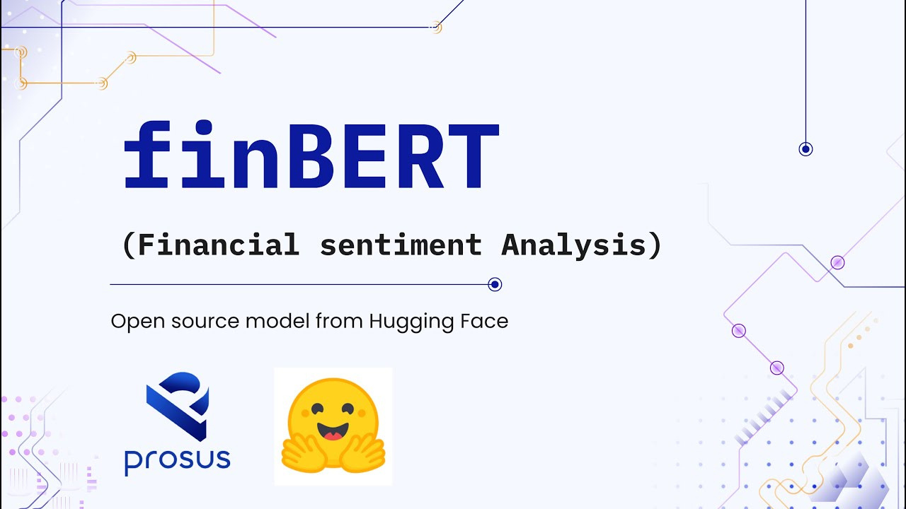
GIỚI THIỆU
BLOOMBERT
FINBERT
mô hình đóng dựa trên BLOOM, được huấn luyện với nhiều tập dữ liệu tài chính, bao phủ rộng rãi lĩnh vực tài chính.
mô hình chuyên phân tích cảm xúc tài chính, với chưa đến 1 tỷ tham số, được tinh chỉnh từ một tập dữ liệu tài chính phong phú.
CÁC MÔ HÌNH LLM TÀI CHÍNH

Slide 16

GIỚI THIỆU
BLOOMBERT
FINBERT
PIXIU
mô hình đóng dựa trên BLOOM, được huấn luyện với nhiều tập dữ liệu tài chính, bao phủ rộng rãi lĩnh vực tài chính.
mô hình chuyên phân tích cảm xúc tài chính, với chưa đến 1 tỷ tham số, được tinh chỉnh từ một tập dữ liệu tài chính phong phú.
một bộ chuẩn đánh giá và tập dữ liệu hướng dẫn, chỉ tập trung vào đánh giá các mô hình dựa trên Llama, không xét đến các LLM mã nguồn mở khác.
CÁC MÔ HÌNH LLM TÀI CHÍNH

Slide 17
GIỚI THIỆU
BLOOMBERT
FINBERT
PIXIU
mô hình đóng dựa trên BLOOM, được huấn luyện với nhiều tập dữ liệu tài chính, bao phủ rộng rãi lĩnh vực tài chính.
mô hình chuyên phân tích cảm xúc tài chính, với chưa đến 1 tỷ tham số, được tinh chỉnh từ một tập dữ liệu tài chính phong phú.
một bộ chuẩn đánh giá và tập dữ liệu hướng dẫn, chỉ tập trung vào đánh giá các mô hình dựa trên Llama, không xét đến các LLM mã nguồn mở khác.
FINPT, FLUE, ...
Những mô hình ngôn ngữ lớn về tài chính khác
CÁC MÔ HÌNH LLM TÀI CHÍNH

Slide 18
GR17
PRESENTATION
MÔ HÌNH ĐỀ XUẤT
30/04/2025

Slide 19
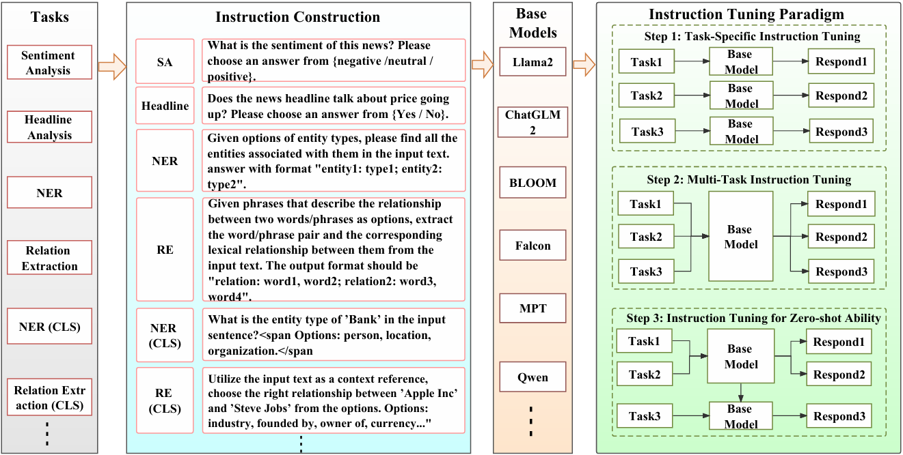
MÔ HÌNH ĐỀ XUẤT
Mô hình Instruction Tuning được trình bày trong nghiên cứu này gồm ba giai đoạn liên kết chặt chẽ, giúp tích hợp hiệu quả và phân tích toàn diện các tập dữ liệu NLP tài chính:
Tuning theo tác vụ cụ thể
Tuning đa tác vụ
Tuning để đạt năng lực zero-shot

Slide 20


MÔ HÌNH ĐỀ XUẤT
TUNING THEO TÁC VỤ CỤ THỂ
ĐỊNH NGHĨA
Là giai đoạn đầu tiên đánh giá chi tiết năng lực cơ bản của các LLM đối với từng tác vụ NLP tài chính một cách riêng lẻ. Qua đó, rút ra những hiểu biết chuyên sâu về điểm mạnh, hiệu quả và các điểm cần cải thiện.
SALFORD & CO.

Slide 21
MÔ HÌNH ĐỀ XUẤT
TUNING THEO TÁC VỤ CỤ THỂ
THÁCH THỨC
Độ phức tạp khác nhau giữa các tác vụ:
Một số tác vụ đơn giản, trong khi những tác vụ khác đòi hỏi hiểu biết sâu rộng về tài chính.
Chất lượng dữ liệu tài chính:
Dữ liệu không đầy đủ hoặc thiên lệch ảnh hưởng tiêu cực đến hiệu quả tinh chỉnh.
Đo lường hiệu suất:
Khó khăn trong việc đặt ra các tiêu chí đánh giá phù hợp cho từng tác vụ đặc thù.
GIẢI PHÁP
=> Điều chỉnh độ sâu tinh chỉnh theo độ phức tạp của từng tác vụ.
=> Đảm bảo chất lượng dữ liệu qua kiểm tra và xác minh.
=>Xây dựng bộ tiêu chí đánh giá phù hợp và cập nhật liên tục.

Slide 22
MÔ HÌNH ĐỀ XUẤT
TUNING ĐA TÁC VỤ
ĐỊNH NGHĨA
Giai đoạn này đánh giá khả năng thích ứng và linh hoạt của LLM khi thực hiện đồng thời nhiều tác vụ NLP tài chính. Việc tích hợp nhiều hướng dẫn cho phép LLM xử lý đồng thời nhiều tác vụ, phản ánh môi trường đa nhiệm phức tạp trong thực tế tài chính – nơi yêu cầu phân tích và xử lý nhiều dạng dữ liệu cùng lúc.

Slide 23

MÔ HÌNH ĐỀ XUẤT
TUNING ĐA TÁC VỤ
THÁCH THỨC
Nhiễu giữa các tác vụ:
Khi mô hình học nhiều nhiệm vụ cùng lúc, việc học một nhiệm vụ có thể làm giảm hiệu suất ở nhiệm vụ khác.
Gia tăng độ phức tạp tính toán:
Hướng dẫn cho nhiều tác vụ làm tăng khối lượng xử lý, gây khó khăn trong việc duy trì hiệu suất và tốc độ.
Khó xác định trọng số tối ưu giữa các tác vụ:
Việc xác định trọng số phù hợp giữa các nhiệm vụ là điều không đơn giản nhằm tránh tình trạng một nhiệm vụ chiếm ưu thế.
GIẢI PHÁP
=> Dùng các tầng chuyên biệt cho từng tác vụ, chỉ chia sẻ một phần tầng chung
=> Áp dụng các kỹ thuật tối ưu như chia lô hiệu quả, xử lý song song để phân bổ tài nguyên tính toán, đảm bảo tốc độ mà không giảm chất lượng.
=>Điều chỉnh trọng số của từng nhiệm vụ theo thời gian huấn luyện để đảm bảo học hài hòa, không thiên lệch.

Slide 24
MÔ HÌNH ĐỀ XUẤT
TUNING ĐỂ ĐẠT NĂNG LỰC ZERO-SHOT
ĐỊNH NGHĨA
Giai đoạn cuối cùng này nâng cao khả năng "zero-shot" của LLM – tức khả năng xử lý các nhiệm vụ chưa từng thấy trước đó. Các tác vụ mới và dữ liệu chưa từng tiếp xúc, đánh giá tính linh hoạt, khả năng học nhanh và thích ứng với thay đổi trong bối cảnh tài chính biến động nhanh chóng.

Slide 25
MÔ HÌNH ĐỀ XUẤT
TUNING ĐỂ ĐẠT NĂNG LỰC ZERO-SHOT
THÁCH THỨC
Ảo giác thông tin:
Mô hình có thể tạo ra thông tin hợp lý nhưng không có thật khi đối mặt với nhiệm vụ mới.
Tổng quát hóa và chuyên biệt hóa:
Cân bằng giữa khả năng tổng quát với tác vụ mới và chuyên sâu ở tác vụ cũ là một thách thức liên tục.
GIẢI PHÁP
=> Tái thiết kế nhiệm vụ giúp mô hình tập trung vào mục tiêu rõ ràng, giảm khả năng tạo thông tin sai lệch.
=> Áp dụng kỹ thuật học thích nghi và tinh chỉnh động để mô hình điều chỉnh phù hợp theo từng nhiệm vụ cụ thể.

Slide 26
GR17
PRESENTATION
TRIỂN KHAI
30/04/2025

Slide 27

TRIỂN KHAI
CHUẨN BỊ DỮ LIỆU
Áp dụng phương pháp tương tự như trong BloombergGPT, bằng cách lựa chọn các tập dữ liệu tài chính từ bộ đánh giá FLUE benchmark cho nhiều tác vụ khác nhau:
Lựa chọn tập dữ liệu:
Phân tích cảm xúc (Sentiment Analysis - SA): sử dụng tập FPB, FiQA-SA, TFNS và NWGI
Đối với Phân loại tiêu đề (Headline Classification - HC): sử dụng tập Headline.
Nhận diện thực thể (NER): sử dụng tập NER.
Trích xuất quan hệ tài chính (Relation Extraction - RE): sử dụng tập FinRED nhằm cung cấp dữ liệu cho việc hiểu và trích xuất các mối quan hệ trong văn bản tài chính.
=> Đảm bảo độ bao phủ toàn diện và sự cân bằng trong huấn luyện.

Slide 28
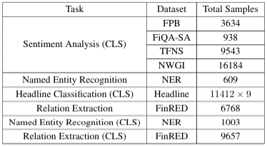
TRIỂN KHAI
CHUẨN BỊ DỮ LIỆU
FPB: Tập dữ liệu gồm các cụm từ tài chính được gán nhãn cảm xúc (tích cực, tiêu cực, trung tính).
FiQA-SA: Tập dữ liệu văn bản tài chính có điểm số cảm xúc liên tục (-1 đến 1).
TFNS: Tập hợp tweet và tin tức tài chính từ Twitter được gán nhãn cảm xúc
NER: Tập dữ liệu nhận dạng thực thể có tên trong văn bản tài chính (tên công ty, tổ chức, chỉ số, sản phẩm tài chính...).
Headline: Tập dữ liệu chứa tiêu đề các bản tin tài chính
FinRED: Tập dữ liệu được gán nhãn cho bài toán trích xuất mối quan hệ trong văn bản tài chính
BẢNG 1

Slide 29


TRIỂN KHAI
XÂY DỰNG HƯỚNG DẪN
Đối với đơn và đa tác vụ, mỗi tác vụ có một lệnh riêng biệt,
nhưng cần đảm bảo có cấu trúc chung
CẤU TRÚC MẪU LỆNH CHO ĐƠN VÀ ĐA TÁC VỤ
Instruction: [prompt] Input: [input] Answer: [output]
VD:
Instruction: What is the sentiment of this news?
Input: Glaxo's ViiV Healthcare Signs China Manufacturing Deal With Desano.
Answer: positive
ĐƠN TÁC VỤ
ĐA TÁC VỤ
Phân tích cảm xúc(SA): Lấy trực tiếp từ FinGPT vì đã được chứng minh hiệu quả.
Phân loại tiêu đề(HC): Sử dụng bộ lệnh từ Bloomberg do phù hợp với ngành tài chính.
Nhận diện thực thể(NER) và Trích xuất quan hệ tài chính(RE): Hướng dẫn được xây dựng thủ công để đáp ứng các đặc thù của từng tác vụ.
Phân tích cảm xúc(SA): Lấy trực tiếp từ FinGPT vì đã được chứng minh hiệu quả.
Phân loại tiêu đề(HC): Sử dụng bộ lệnh từ Bloomberg do phù hợp với ngành tài chính.
Nhận diện thực thể(NER) và Trích xuất quan hệ tài chính(RE): Chuyển thành các bài toán phân loại, gọi là NER(CLS) và RE(CLS), phù hợp với các tác vụ SA và HC để cải thiện khả năng tổng quát của mô hình.

Slide 30

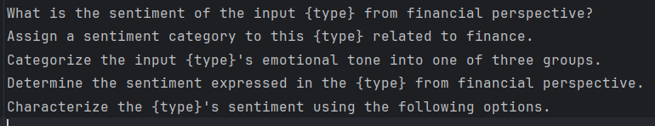
TRIỂN KHAI
XÂY DỰNG HƯỚNG DẪN
Đối với Zero-shot thêm phần [Options] để chuẩn hóa lệnh và hạn chế kết quả không mong muốn.
CẤU TRÚC MẪU LỆNH ZERO-SHOT
Instruction: [prompt] Options: [Options] Input: [input] Answer: [output]
VD:
Instruction: What is the sentiment of this news? Please choose an answer from the options provided.
Options: {positive, negative, neutral}
Input: Glaxo's ViiV Healthcare Signs China Manufacturing Deal With Desano.
Answer: positive
ChatGPT được dùng để tạo ra các hướng dẫn khác nhau cho mỗi tác vụ,

Slide 31

TRIỂN KHAI
CHI TIẾT HUẤN LUYỆN
Chọn sáu mô hình LLM mã nguồn mở:
Llama2-7B, Falcon-7B, BLOOM-7.1B, MPT-7B, ChatGLM2-6B, và Qwen-7B.
Vì việc fine-tune LLM yêu cầu tài nguyên lớn => dùng phương pháp LoRA

Slide 32
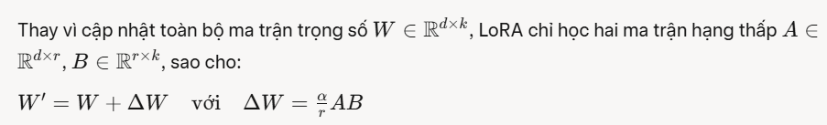
LoRA
Trong đó:
r≪min⁡(d,k)hạng thấp → số tham số rất nhỏ.
W là trọng số gốc,bị đóng băng trong quá trình đào tạo mô hình
Avà B mới được học trong quá trình fine-tune.
α: hệ số điều chỉnh
Dự án này chúng tôi sử dụng r = 8 và alpha = 32

Slide 33


TRIỂN KHAI
CHI TIẾT HUẤN LUYỆN
Tác vụ riêng lẻ:
SA, HC, RE: 8 epochs
NER: 50 epochs (do ít mẫu)
Đa tác vụ:
Tập hợp SA, HC, NER, RE, NER(CLS), RE(CLS) với 4 epochs,
có oversampling cho tác vụ ít dữ liệu
Zero-shot:
Fine-tune trên NER(CLS), RE(CLS), HC trong 1 epoch sau đó đánh giá trên tác vụ SA
Checkpoint lưu mỗi 100 bước, chọn theo độ mất máttrên SA

Slide 34

TRIỂN KHAI
CHI TIẾT HUẤN LUYỆN
CẤU HÌNH PHẦN CỨNG
4 GPU RTX 3090
THAM SỐ HUẤN LUYỆN
CHIỀU DÀI CHUỖI TỐI ĐA: 512 TOKENS
BATCH SIZE MỖI THIẾT BỊ: 4
GRADIENT ACCUMULATION: 8
OPTIMIZER: ADAM
LEARNING RATE BAN ĐẦU: 1×10−4, GIẢM DẦN VỀ 0 VỚI WARM-UP: 3% SỐ BƯỚC
PRECISION: FP16 ĐỂ TIẾT KIỆM CHI PHÍ

Slide 35

TRIỂN KHAI
CHI TIẾT HUẤN LUYỆN
CHI PHÍ HUẤN LUYỆN:
GIÁ GPU: $3.36/GIỜ
HUẤN LUYỆN THEO TÁC VỤ: 30 GIỜ
ĐA TÁC VỤ + ZERO-SHOT: 60 GIỜ
TỔNG CỘNG: 90 GIỜ → $302.4

Slide 36



F1-SCORE
F1-score là trung bình điều hòa (harmonic mean) của Precision (độ chính xác) và Recall (độ bao phủ), được sử dụng để đánh giá hiệu suất mô hình trong các bài toán phân loại, đặc biệt khi dữ liệu không cân bằng.
Precision: Tỷ lệ dự đoán đúng trong số các dự đoán được mô hình cho là đúng.
Recall: Tỷ lệ các trường hợp đúng được mô hình nhận diện so với tổng số trường hợp đúng thực tế.

Slide 37
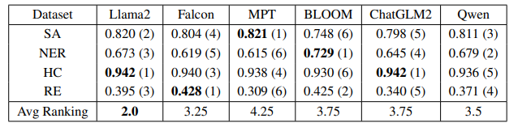
TRIỂN KHAI
KẾT QUẢ TUNING THEO TÁC VỤ CỤ THỂ
- Bảng 2 tóm tắt kết quả tinh chỉnh theo từng tác vụ. Với tác vụ Phân tích cảm xúc (Sentiment Analysis - SA), chúng tôi báo cáo hiệu suất trung bình của các mô hình trên tất cả các tập con của bộ dữ liệu, thể hiện qua F1-score trung bình.
- Các chỉ số chi tiết cho từng tập con của SA được trình bày trong Bảng 3. Với Nhận diện thực thể tên (Named Entity Recognition - NER), F1-score cấp độ thực thể được sử dụng, trong khi với Phân loại tiêu đề (Headline Classification - HC) và Trích xuất quan hệ (Relation Extraction - RE), F1-score tiêu chuẩn được báo cáo. Đối với RE, chúng tôi chỉ xét F1-score cho các quan hệ được phát hiện, không tính đến các bộ ba (quan hệ, chủ thể, đối tượng).

Slide 38
TRIỂN KHAI
KẾT QUẢ TINH CHỈNH THEO TÁC VỤ CỤ THỂ
Nhận định từ kết quả thực nghiệm
Nổi bật nhất là mô hình Llama2 cho thấy hiệu suất tổng thể vượt trội nhất, được phản ánh qua thứ hạng trung bình là vị trí thứ 2 trên tất cả các tác vụ.
Falcon và Qwen cho thấy tính linh hoạt cao, đạt hiệu suất cân bằng trên nhiều tác vụ.
BLOOM tỏ ra xuất sắc trong các tác vụ trích xuất thông tin như NER và RE, nhưng lại yếu kém rõ rệt trong các tác vụ phân loại như SA và HC.
Dù MPT có điểm cao nhất trong SA, nhưng lại cho thấy hiệu suất kém trong NER và RE.

Slide 39
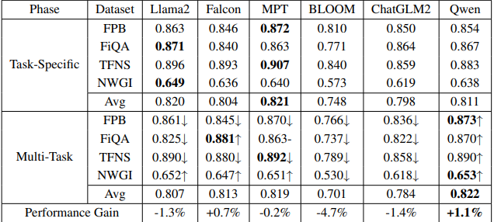
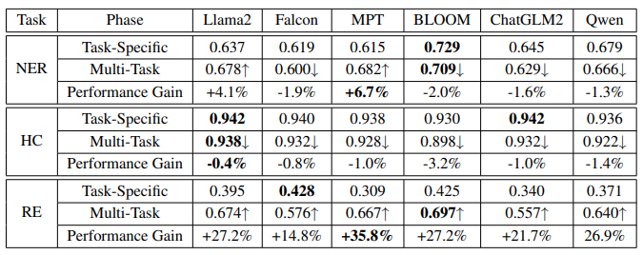
TRIỂN KHAI
ĐÁNH GIÁ HIỆU SUẤT TINH CHỈNH ĐA TÁC VỤ
3
Phần này trình bày đánh giá hiệu suất của các mô hình LLM sau khi được tinh chỉnh đa tác vụ, đồng thời so sánh với các mô hình chỉ được tinh chỉnh theo từng tác vụ
BẢNG 3 TRÌNH BÀY KẾT QUẢ TRÊN TÁC VỤ SA VÀ CÁC TẬP CON
BẢNG 4 TRÌNH BÀY KẾT QUẢ TRÊN CÁC TÁC VỤ NER, HC VÀ RE

Slide 40
TRIỂN KHAI
ĐÁNH GIÁ HIỆU SUẤT TINH CHỈNH ĐA TÁC VỤ
Hiệu suất trong các tác vụ phân loại:
- Trong các tác vụ phân loại như SA và HC, hầu hết các mô hình cho thấy mức giảm nhẹ hiệu suất khi được huấn luyện cùng lúc với các tác vụ không liên quan.
- Ngoại lệ là Qwen, mô hình này liên tục cải thiện hiệu suất trên tất cả tập con của SA. Falcon cũng cải thiện ở một số tập con nhất định. Ngược lại, BLOOM, vốn đã yếu trong giai đoạn tinh chỉnh từng tác vụ, lại tiếp tục giảm mạnh hiệu suất ở các tác vụ phân loại sau tinh chỉnh đa tác vụ.

Slide 41
TRIỂN KHAI
ĐÁNH GIÁ HIỆU SUẤT TINH CHỈNH ĐA TÁC VỤ
Hiệu suất trong các tác vụ trích xuất thông tin
- Với các tác vụ trích xuất thông tin như NER và RE, hiệu suất lại có xu hướng cải thiện. Đặc biệt với RE, tất cả mô hình đều cải thiện đáng kể, nhờ sự bổ sung của RE(CLS) và các tác vụ tài chính NLP khác, cho thấy có thể đã xảy ra hiện tượng “underfitting” trong giai đoạn tinh chỉnh riêng lẻ.
- Llama2 và MPT đều cải thiện rõ rệt ở NER và có mức tăng cao nhất ở RE. BLOOM cũng cải thiện mạnh, vượt qua cả Falcon và khẳng định sức mạnh ở các tác vụ trích xuất thông tin.

Slide 42

TRIỂN KHAI
ĐÁNH GIÁ HIỆU SUẤT TINH CHỈNH ĐA TÁC VỤ
Phân tích cải thiện mô hình
- Dù có hiệu suất thấp trong tinh chỉnh riêng lẻ, MPT lại đạt mức cải thiện lớn nhất trong cả hai tác vụ NER và RE. Falcon và ChatGLM2 cũng có sự cải thiện vừa phải ở cả hai tác vụ này, cho thấy hiệu ứng cộng hưởng hiệu suất giữa các tác vụ tương đồng.

Slide 43

TRIỂN KHAI
ĐÁNH GIÁ HIỆU SUẤT TINH CHỈNH ĐA TÁC VỤ
Tổng kết phát hiện
- Llama2 và MPT thể hiện tính đa năng bằng cách đạt hiệu suất tốt ở nhiều tác vụ và hưởng lợi rõ ràng từ môi trường huấn luyện đa tác vụ.
- Trong khi đó, Falcon, ChatGLM2, và Qwen giữ nguyên hiệu suất nền tảng của mình. BLOOM tuy tăng cường sức mạnh ở các tác vụ phù hợp, nhưng những điểm yếu ở các tác vụ khác lại trở nên rõ ràng hơn.

Slide 44

TRIỂN KHAI
KẾT QUẢ PHÂN TÍCH CẢM XÚC ZERO-SHOT
Bảng 5 trình bày F1-score cho các mô hình cơ bản trong thiết lập zero-shot trên tác vụ SA. Hai mô hình tốt nhất được in đậm. Kết quả cho thấy:
BẢNG 5
ChatGLM2 đạt hiệu suất tốt nhất trong thiết lập zero-shot, tiếp theo là Falcon, cả hai đều không đạt kết quả nổi bật trong hai giai đoạn huấn luyện trước nhưng lại thể hiện khả năng khái quát hóa mạnh mẽ
Các mô hình như Qwen và MPT có hiệu suất thấp hơn rõ rệt.
Điều này cho thấy khả năng khái quát hóa trong thiết lập zero-shot không tỷ lệ thuận hoàn toàn với hiệu suất trong huấn luyện có giám sát (supervised fine-tuning), mà phụ thuộc nhiều vào thiết kế của mô hình và tính tương thích với lối huấn luyện đa tác vụ.

Slide 45
GR17
PRESENTATION
KẾT LUẬN
30/04/2025

Slide 46
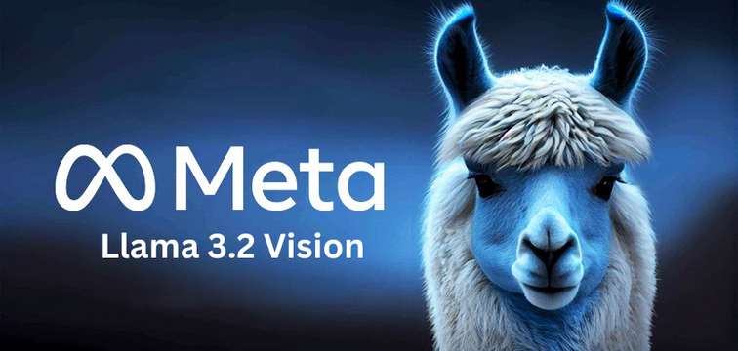
KẾT LUẬN
KẾT LUẬN
TỔNG KẾT
Bài báo đã trình bày một mô hình Instruction Tuning bao gồm các phương pháp tinh chỉnh theo từng tác vụ, đa tác vụ và zero-shot của các LLM trong lĩnh vực tài chính.
Dự án đã làm rõ và cho thấy các khả năng đa dạng cũng như những hạn chế của các LLM khác nhau khi đối mặt với các tác vụ NLP trong tài chính.
Tiết lộ những mô hình hiệu suất đặc trưng và cung cấp những hiểu biết về cách các mô hình này có thể được ứng dụng một cách hiệu quả cho các ứng dụng tài chính cụ thể.

Slide 47

KẾT LUẬN
KẾT LUẬN
TRONG TƯƠNG LAI:
Tích hợp thêm các mô hình mã nguồn mở khác
Nghiên cứu các mô hình có kích thước tham số lớn từ 13 đến 100 tỷ
Nỗ lực để nâng cao độ bền vững cũng như khả năng tổng quát của các LLM.
Thêm các chiến lược nhằm giảm hiện tượng nhiễu giữa các tác vụ

Slide 48
GR17
THANK YOU
www.reallygreatsite.com
+84325601530
Hãy gọi cho mình nếu bạn có thắc mắc về ai của chúng minh
hello@reallygreatsite.com

